Slide 1
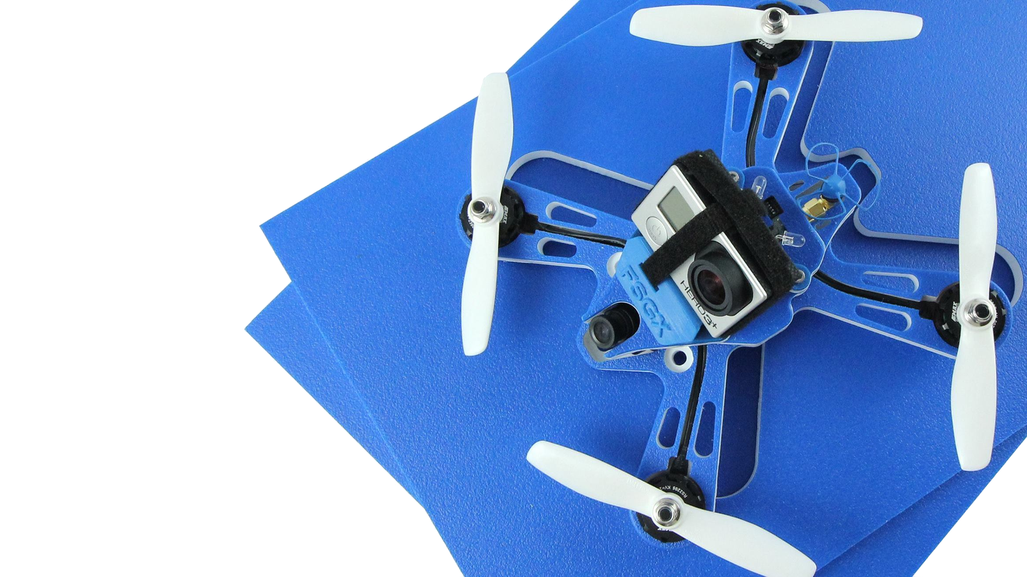
^
Réalisation

Slide 2
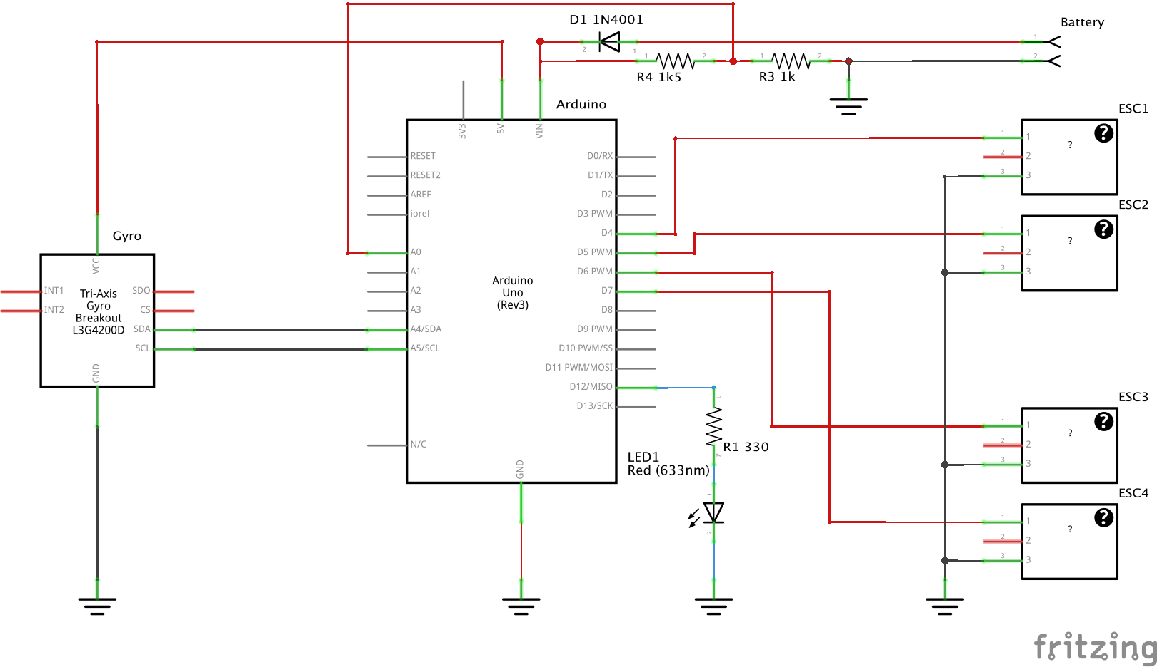
Contrôleur de vol

Slide 3
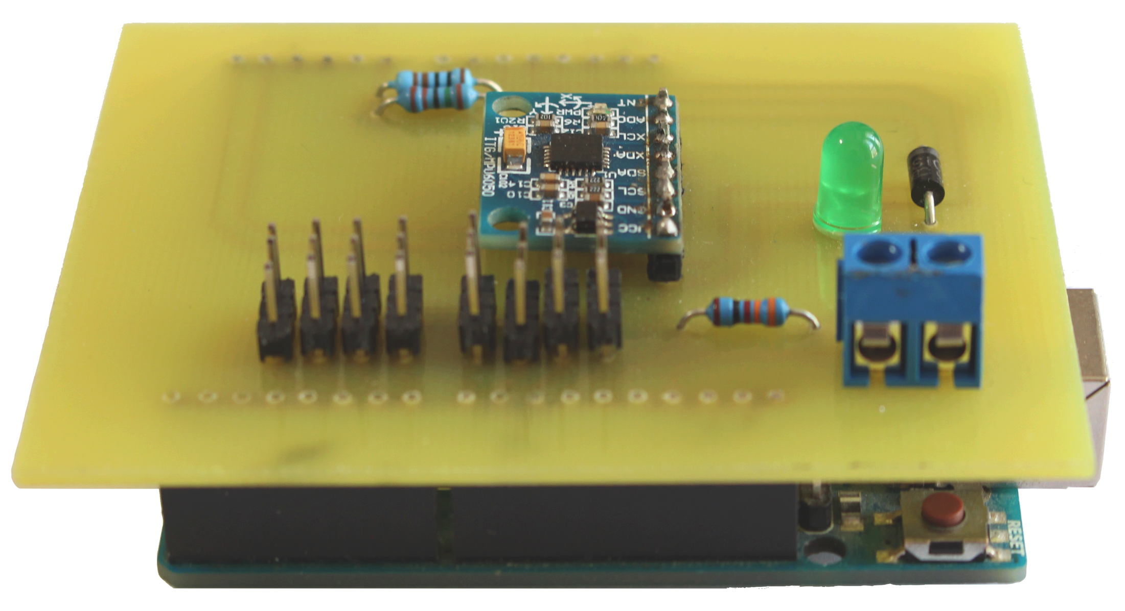
Contrôleur de vol

Slide 4
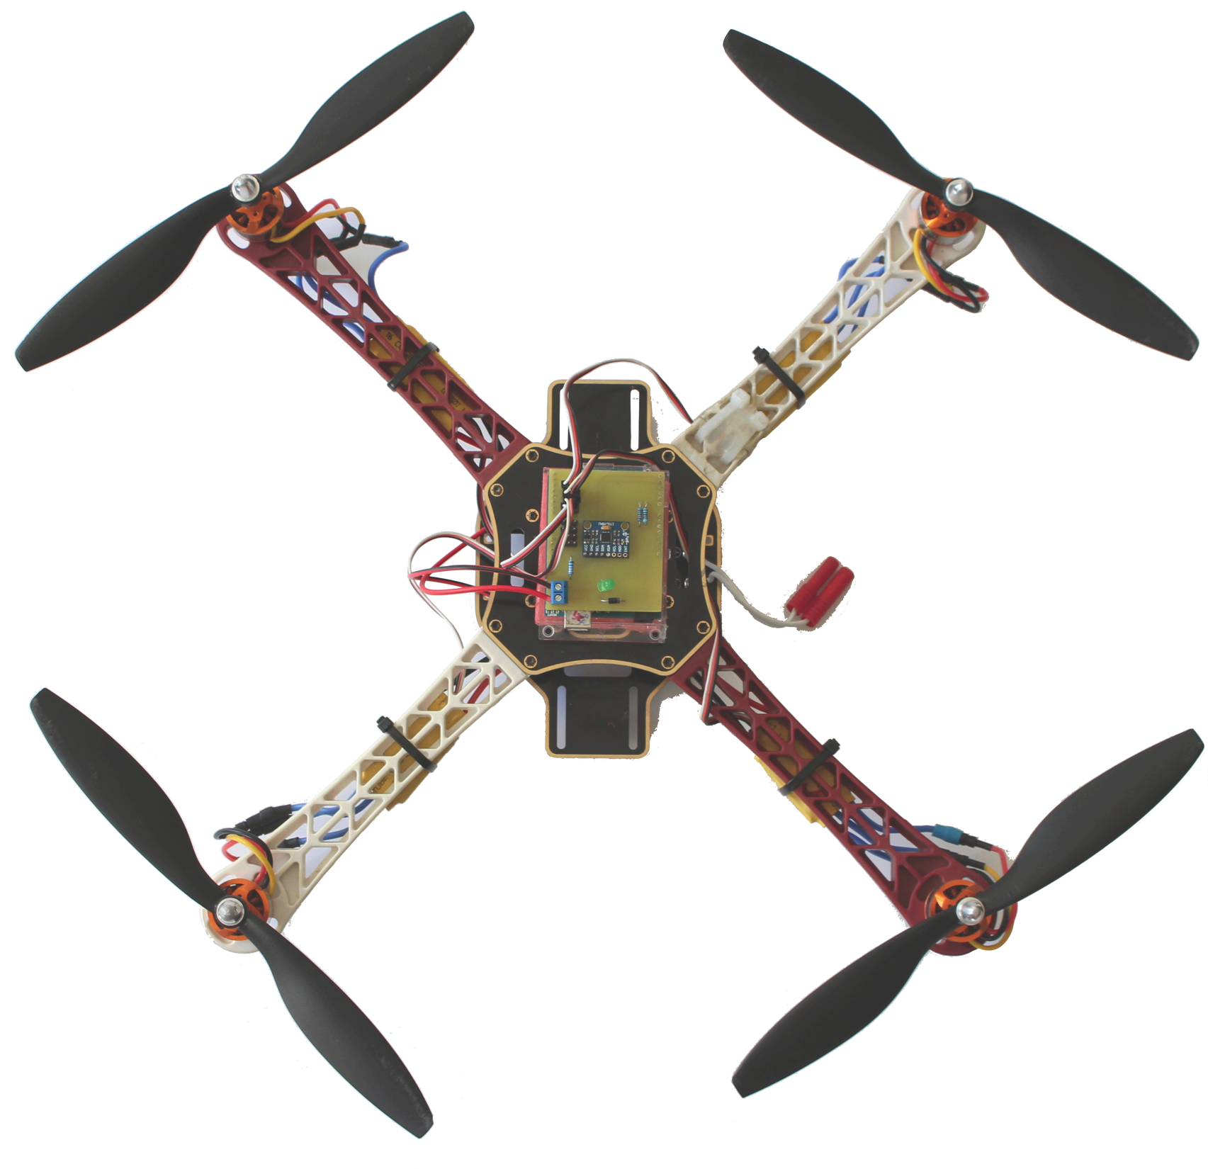
Contrôleur de vol

Slide 5
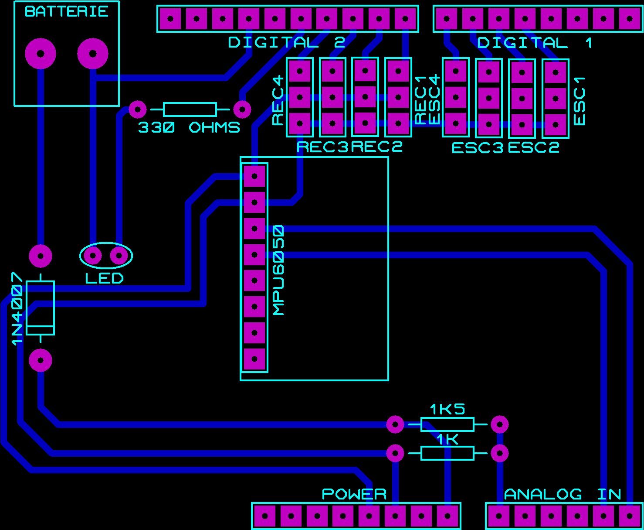
Typon

Slide 6

MERCI!
Des questions?
Vous pouvez me contacter sur contact@makerlab.tn

